Slide 1
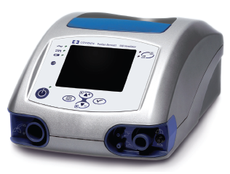
Ventilador Puritan Bennett™ 560

Slide 2
Pacientes :
1. Adultos y pediátricos: 5 kg en adelante.
2. Aplicación:Invasiva mediante vías aéreas artificiales o de manera No Invasiva, mediante máscara u otra interfase.

Slide 3
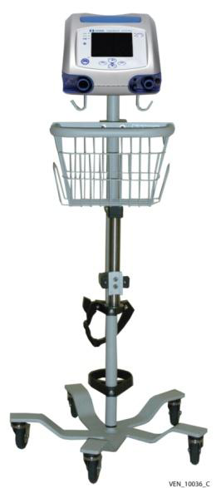
Especificaciones
• Dimensiones:
15.25 cm Alto x 24 cm Ancho x 31.5 cm Profundidad
• Ruido: < 30 dBA a 1 m
• Nivel audible de alarma ajustable
(65 -85 dB)
• Modos: CPAP, PSV, P A/C, V A/C,
V SIMV, P SIMV
• Peso de la unidad: 4.5 kg

Slide 4
Batería Lithium-Ion
Parámetros ventilatorios | Tiempo promedio de uso a batería
Vt = 200 ml (±5 ml) PIP = 10 cmH2O (±2 cmH2O) Rtot = 20 bpm | 11 horas (–10%)
Vt = 300ml (±5 ml) PIP = 20 cmH2O (±2 cmH2O) Rtot = 15 bpm | 9 horas (–10%)

Slide 5
Integrated Lithium-Ion Battery
Parámetros ventilatorios | Tiempo promedio de uso a batería
Vt = 500 ml (±5 ml) PIP = 30 cmH2O (±2 cmH2O) Rtot = 15 bpm | 6.5 horas (–10 %)
Vt = 750 ml (±5ml) PIP = 45 cmH2O(±2 cmH2O) Rtot = 20 bpm (Maximum ventilation parameters) | 4.5 horas (–10 %)
Tiempo de recarga:
•Seis horas en modo stand by
•Trece horas en modo ventilación.

Slide 6
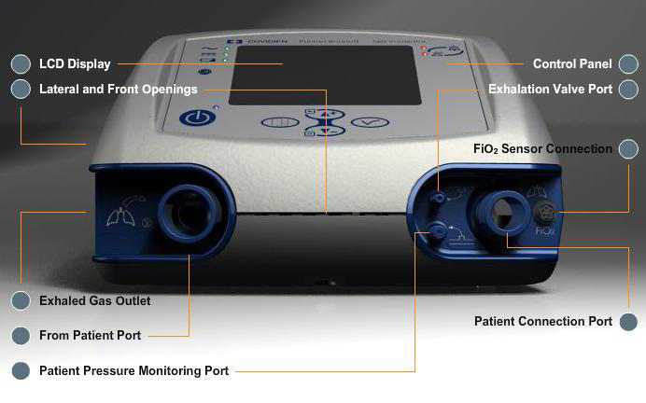
Puritan Bennett™ 560 Vista frontal

Slide 7
Puritan Bennett™ 560 Vista trasera

Slide 8
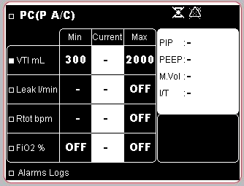
Menú de Ventilación
Menú de alarmas

Slide 9
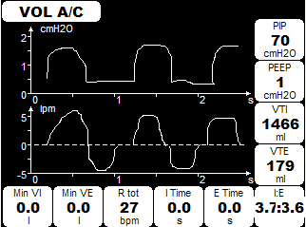
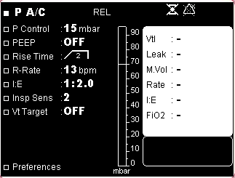
Menú de Formas de Onda
Detección automática

Slide 10
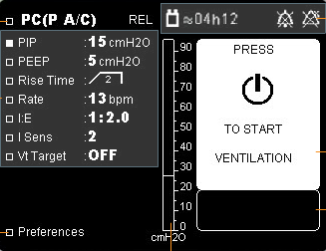
Menú de Batería Interna
Indicador de tiempo restante de
uso en horas

Slide 11
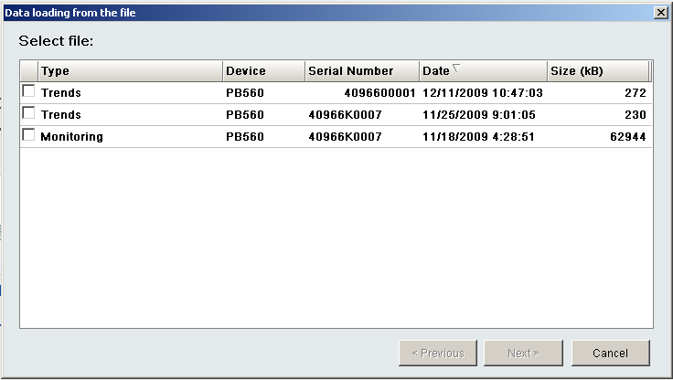
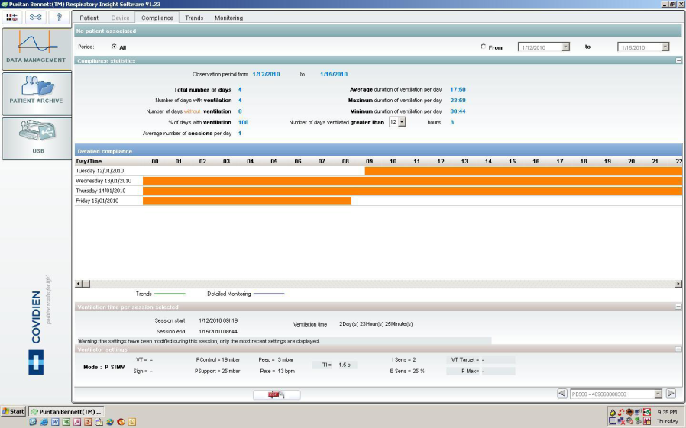
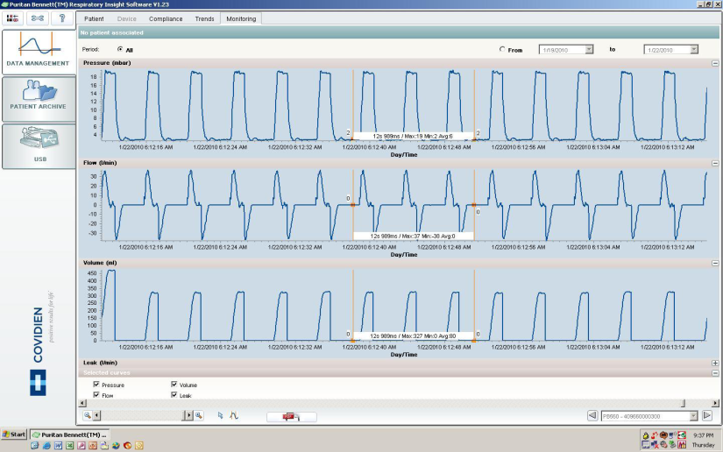
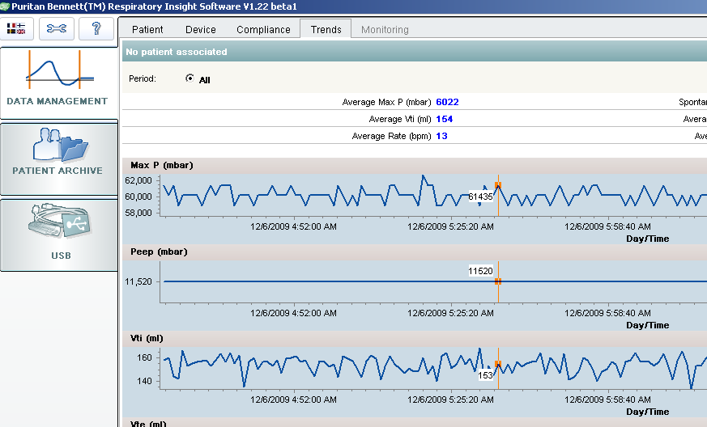
Puritan Bennett™ Respiratory Insight Software

Slide 12
PB560
Característica | Puritan Bennett 560™
Peso | 4.5 kg
Indicación de uso | Pacientes con pesos de >5kg
Uso con batería Interna* | 4-11 horas
Circuito Paciente | Simple y Doble Rama
Ventilación por Presión / Volumen | Ambos
V_{T} Target | SI
Entrega de Oxigeno | Toma de O₂ de baja presión
 | Monitorizado y entrega
VNI (Ventilación No Invasiva) | Por fuga / Con válvula
Formas de Onda | SI
Capacidad de almacenaje interno | 2 Días de curvas, 3 meses tendencias diarias
USB | SI
Suspiro | SI
Modalidades | - PSV - V A/C - P A/C - V SIMV - PSIMV - CPAP
Uso aprobado para transporte aéreo | Cumple requerimientos de la FAA; Contacte aerolínea por especificaciones particulares

Slide 13
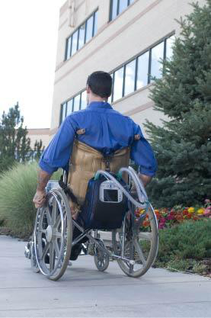
Puritan Bennett™ PB560

